Slide 1
Nätverksmöte 23 november 2022

Slide 2
Föregående möte
- Yrkesresan lägesrapport
- Kompetensutveckling chefer inom socialtjänst och kommunal hälso- och sjukvård
- Samverkanspilot om plan för stöd till implementering av kunskapsstöd med rekommendationer om insatser till barn och unga med normbrytande beteenden
Notes:
Ola

Slide 3
Dagordning
13.00 Välkomna 13.15 Kompetensförsörjning – Lägesrapport 13.45 Gemensam kompetensförsörjningsplan Nära vård 14.00 Gemensam reflektion 14.20 Paus 14.30 Uppföljning av frågan om fortbildning för chefer inom socialtjänst och kommunal hälso- och sjukvård 14.50 Yrkesresan 15.20 Paus 15.30 Ny politik, Tidöavtal, inledande diskussion 16.10 Strategi för hälsa 16.40 Avslutning
Notes:
Ola

Slide 4
Information från AU och SKR
Ny skrivelse till socialdepartementet, intressebevakning SoL och RSS
Ingmar till referensgrupp om överenskommelser
Tanja till strategisk grupp samverkanspilot om normbrytande i Partnerskapet
SKR informerar 28/11
Ök psykisk hälsa
Ök nära vård
Samsjuklighetsutredningen
Jämställdhetssatsningen
Notes:
Camilla

Slide 5
Test av nationell modell för att identifiera lokala kunskapsbehov 2022
Moment 1 Identifiering och sammanställning av lokala behov (RSS + lokal nivå)
Moment 2 Kvalitetssäkring av identifierade behov (RSS + lokal nivå)
Moment 3 Nationella aktörer sammanställer och sorterar
Moment 4 Prioritering av NSK-S
Moment 5 Nationella aktörer tar emot behov.
Moment 6 Återkoppling till regional och lokal nivå.
30 november:
NSK-S prioriterar

Slide 6
Tema kompetensförsörjning/ kompetensutveckling

Slide 7
Morgondagens ödesfråga? 2022-11-23
Greger.Bengtsson

Slide 10
Befolkningsförändringar enligt SCBs prognos (i procent 2020-2040)

Slide 11
Förutsättningar…
Behövs 63 500 nya tjänster inom enbart funk och ÄO p g a demografin
Idag arbetar ca 4% i omsorg – 27% av ökningen av arbetskraft behövs
Demografin ”kostar” 4 nya miljarder varje år inom ÄO
Inom hela kommunala sektorn – 100 000
Rimligt?
Tillkommer ambitionshöjningar…

Slide 12
På gång
Vad säger den nationella nivån?
Äldreutredningen
Utökad primärvård OCH fler sjukhusplatser
IVO

Slide 13
Vad ska vi göra?
Avtalssamverkan
Effektiviseringar
Digitalisering
Förebyggande rehabiliterande arbete
Samverkan mellan huvudmän
Nationella lösningar

Slide 14
Vägen till en länsgemensam kompetensförsörjningsplan för Nära vård - och resan framåt

Slide 15
Projekt Trygga kompetensen för en God och nära vård -En länsgemensam kompetensförsörjningsplan 2020-09-01 - 2022-06-30 2022-07-01 - 2023-06-30
Projektledning
Anna Bergemalm
Sara Norén
Styrgrupp
Maria Åkesson, HR-direktör Region Örebro län
Lars-Åke Brattlund, HR-direktör Örebro kommun
Carina Fyrpil, HR-chef Lindesbergs kommun
Johan Mejman, HR-chef Laxå kommun
Ingmar Ångman, områdeschef Välfärd och folkhälsa, Region Örebro län

Slide 17
Vårt uppdrag
Kompetenskartläggning i länet
Sammanställa resultat
Dialoger/ omvärldsbevakning
Formulera länsgemensam kompetensförsörjningsplan för Nära vård

Slide 18
Projektets delar
Kompetens-kartläggning steg 2
Resultat-rapport
Dialoger
Läns-gemensam kompetens-försörjnings-plan
Kompetens-kartläggning steg 1
Lära ut metod
Målbild och färdplan
nära vård Örebro län

Slide 19
Vad görs på kartläggnings-workshopen (steg 1)?
Kompetensförsörjningsläget bedöms för utvalda yrkesbefattningar i ett nuläge (2021) samt för 2022-2024.
En kort analys/kommentar formuleras om varför läget ser ut som det gör

Slide 20
Färgskatta yrkesbenämningarna
Övertalighet: Det råder övertalighet inom yrkesgruppen.
Hållbart: Yrkesgruppens kompetens motsvarar verksamhetens behov. Det är möjligt att rekrytera personal med rätt kravprofil.
Sårbart: Yrkesgruppens kompetens motsvarar nätt och jämnt verksamhetens behov. Med något justerad kravprofil är det möjlig att rekrytera personal, men det är svårt att rekrytera personal med rätt kravprofil
Brist: Yrkesgruppens kompetens motsvarar inte verksamhetens behov. Det mycket svårt att rekrytera personal med rätt kompetens.

Slide 21
Kompetenskartläggning Steg 2
Kritiska yrkesbefattningar
Vad ser ni för mönster i resultatet, finns strategiska vägval som ni ser att ni behöver göra?
Vilka kompetensförsörjningsaktiviteter gör ni idag gällande de yrkesbefattningar som finns med i kartläggningen?
Vilka ytterligare kompetensförsörjningsaktiviteter skulle vara relevanta för er att göra utifrån kartläggningsresultatet?
Inom vilka kompetensförsörjningsområden ser ni behov av att kunna samverka länsgemensamt?
Övriga tankar/medskick

Slide 23
Dialoger
Länets socialchefer och områdeschefer från Region Örebro län
HR-chefsnätverket
Vad ska med i den länsgemensamma kompetensförsörjningsplanen?
Vilka strategiska områden ska finnas med?
Vilka konkreta aktiviteter ska kommun och region börja göra tillsammans?

Slide 24
Språk- och kulturkompetens
Attrahera till yrken i branschen
Dialog och samverkan med utbildningsaktörer
Nyttja tekniken
Rätt använd kompetens
Utveckla medarbetare
Utveckla chefer
Samverkan mellan organisationer

Slide 25
Språk- och kulturkompetens
I Sverige i dag finns en stor grupp i arbetsför ålder med utländsk bakgrund, annan kultur och med svenska som andraspråk, en stor potential som behöver tas tillvara.
För att frigöra denna kraft behöver hinder rivas och det behöver ske ökade satsningar på språk- och kulturkompetens.
Aktivitet:
Stärka språk- och kulturkompetens i länet.

Slide 27
Fortsatt arbete

Slide 28
Systematiskt arbetssätt
Länsgemensam kompetensförsörjningsplan Nära vård
Socialchefer och områdeschefer från Region Örebro län prioriterar utvecklingsområde och ev aktivitet.
HR-chefsnätverket tar del av och tar ställning till förslaget.
Arbetsgrupp utses.
Arbetsgruppen jobbar med aktiviteten.
Processtöd skriver rapport och sprider information

Slide 29
Vinster
Gemensam bild över kompetensförsörjningsläget i länet
Samma metod – gemensamt språk
Nätverk över gränserna
Länsgemensam kompetensförsörjningsplan som ger riktning och stöd i omställningen Nära vård.
Att vi gör det tillsammans ger ökad kraft!

Slide 31
Stort tack för oss!

Slide 32
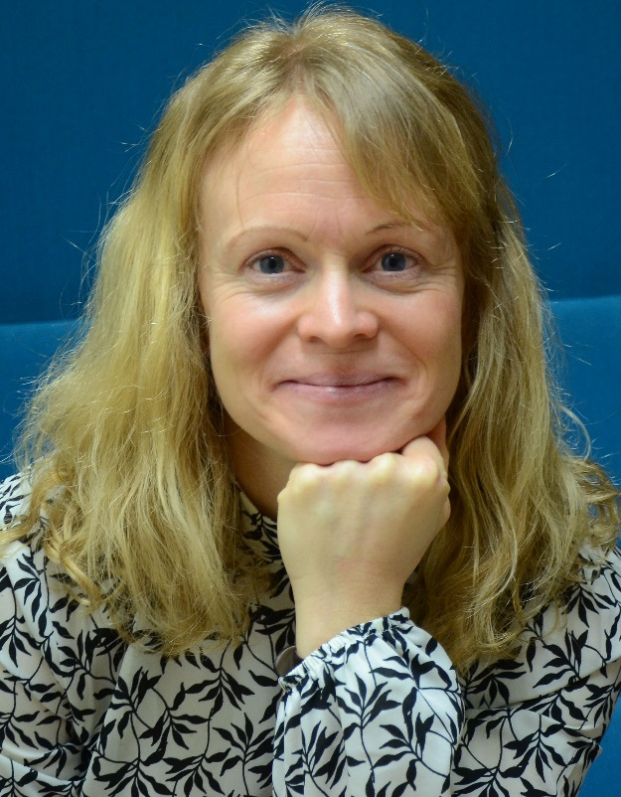
Kontakt projektledning
Sara Norén
sara.noren@regionorebrolan.se
019-602 73 61
Anna Bergemalm
anna.bergemalm@regionorebrolan.se
019-21 23 78

Slide 33
Gemensam reflektion

Slide 34
Paus

Slide 35
Uppföljning av frågan om fortbildning för första linjens chefer

Slide 36
Svar från RSS
GR
Stockholm stad
Gävleborg
Fyrbodal
Sörmland
SKR medverkar
Notes:
I Göteborgsregionen (GR) har vi samordnat en gemensam upphandling av ledarutbildning första linjens chefer hos Högskolan i Borås. Den är uppdelat i fem olika delar om totalt 37,5 hp. Utbildningens innehåll bygger i hög grad på Socialstyrelsens tidigare ledarutbildning för denna målgrupp. Utbildningen startade vintern 2021/2022 inom ramen för GR´s samordning av Äldreomsorgslyftet. En gemensam satsning låter intressant – ligger i linje med våra äldreomsorgschefers önskemål. Bra att koppla till Yrkesresan också.
Äldreförvaltningen har tidigare använt sig av Socialstyrelsens kurser och varit nöjda med det. Nu har man tagit fram en egen utbildning som är anpassad efter stadens förutsättningar.
Gävleborg var intresserad av att gå samman och undersöka saken, men måste så klart veta mer om vad det skulle kunna innebära i form av resurser osv innan man hoppar på tåget fullt ut.
Vi har gått samarbete med våran högskola och det finns säker möjligheter till samverkan mellan lärosätena om kommunerna vill detta i Gävleborg.
Fyrbodal: här är info om den utbildning vi köper in i höst för alla områden inom socialtjänsten.
En mycket uppskattad 7,5 hp, som vi kört i många år.
https://www.hv.se/om-oss/organisation/centrumbildningar/forum-for-skola-och-valfard/motesplats-for-valfard/chef-och-ledarskap-for-chefer-inom-vard-och-omsorg-och-socialtjanst-7.5-hp/
lite röster från förra kursen finns under fliken inbjudan.
Den har getts digitalt under pandemin och några externa gick den då. Vi är gärna med och utvecklar konceptet med andra.
8 av 9 kommuner i Sörmland har visat intresse för att gå samman och undersöka behov och möjligheter.
Ställde frågorna nedan. Det är bara Eskilstuna som har pågående samarbete med MDU. Bifogar kursplan/upplägg som de verkar nöjda med.

Slide 37
Såhär går vi vidare
Kalmar kan vara den som håller ihop arbetet och sammankallar till möte
Det behöver klargöras innan man går vidare är hur långt man vill ta frågan
SKR deltar i arbetsgruppen
Aktuella utredningar:
Vilja välja vård och omsorg – En hållbar kompetensförsörjning inom vård och omsorg om äldre SOU 2021:52
Nästa steg – Ökad kvalitet och jämlikhet i vård och omsorg för äldre personer SOU 2022:41
Notes:
Första linjens chefer s. 179
Utredningen Nationell samordnare för kompetensförsörjning inom vård och omsorg för äldre bedömde att det råder otydlighet om vilka krav på utbildning som kan ställas på den verksamhetsnära chefen. De rekommenderade att regeringen skulle ge en myndighet i uppdrag att ta fram ett underlag med bedömningar av för-och nackdelar med att reglera eller på annat sätt tydliggöra utbildningskrav för verksamhetsnära chefer inom den kommunalt finansierade vården och omsorgen om äldre per personer. Regeringen har lämnat ett sådant uppdrag till Socialstyrelsen Uppdraget ska redovisas senast den 1 mars 2023.

Slide 38
Tillsammans har vi kunskap,
kraft och kompetens att utveckla socialtjänsten
RSS-nätverket
2022-11-23

Slide 39
Agenda
Lägesrapport delprojekten och övergripande
Innehåll för chefer i Yrkesresan
Det regionala genomförandet och Yrkesresan Funk
Kommunikation
Kursdagar
Administration och support
Enkät inför verksamhetsrapport
Notes:
U

Slide 40
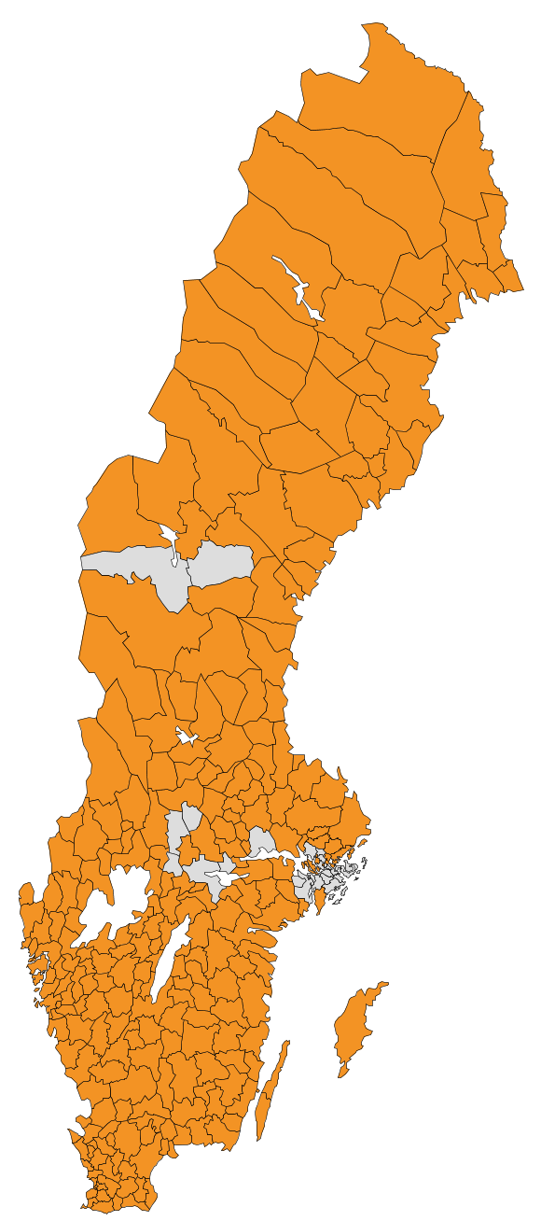
268 anslutna kommuner
Senast anslutna
Skinnskatteberg
Åmål
Dals-Ed
Planerade infomöten
Botkyrka
Ej anslutna kommuner i Örebro län
Notes:
U

Slide 41
Yrkesresan Barn och unga
Regionala uppstarter i nästan alla RSS (Gotland o Storsthlm återstår)
Ca 2000 konton
Ca 100 pers har påbörjat kurs
Nästa kurs lanseras i december 2022
Yrkesresan Funktionshinder
Styrgrupp och referensgrupp
Projektplan
Temaområden och kursmål
Arbetsgrupper januari
Lanseringsplan
Yrkesresan Missbruk och beroende
Utkast till strategisk grupp 6/12
Presentation Nationell styrgrupp 11/1
Beslut Nationell styrgrupp 14/2
Yrkesresan Äldreomsorgen
Projektledare Gunilla Starräng
Redovisning september 2022
Notes:
U

Slide 42
Varumärke
”Konceptuell följsamhet”
Koncept och kärnvärden
Hur ska Yrkesresan kännas i genomförandet?
Revidering/ uppdatering av Kärnvärden
Hur märks kärnvärdena i genomförandet?
ws
ws
Notes:
JJ

Slide 43
Det är viktigt…
Att roll-up och profilmaterial finns i kurslokalen
För att skapa igenkänning och tydlighet
Att utbildare rekryteras från kommunerna
För att inspirera deltagare och ge möjlighet till karriärutveckling
Att servicenivån är hög för såväl medarbetare, utbildare och chefer
För att Yrkesresan ska upplevas som ett stöd
Notes:
J

Slide 44
Innehåll för chefer
Effektmål
Att chefer, som deltagit i kurser, ska tycka att Yrkesresan har gjort nytta för dem när det gäller att:
Arbeta i enlighet med sitt uppdrag
Söka, granska och värdera kunskap för att utifrån bästa tillgängliga kunskap utföra arbetet
Vägleda medarbetare i arbetet
Fokus på verksamhets- och målgruppsspecifik kunskap
”Spegling” av innehållet för medarbetare
Notes:
J

Slide 45
Exempel Barn och unga GR
Kurser för medarbetare
Kurser för chefer
Utreda våld i familjen
Handläggning av LVU
Motiverande samtal - MI
Vårdnadsöverflyttning
Interkulturell kompetens
Verktyg i vardagen
Arbetsleda vid utredning av våld
Att processa LVU-mål
MI-baserad coaching
Processa om vårdnadsöverflyttning
Interkulturell kompetens
Arbetsmetodik för hållbar socialtjänst
Notes:
J

Slide 46
Olika resor – olika förutsättningar
Många
Jättejättemånga fler ☺
Högskoleutbildning
Gymnasieutbildning + många outbildade
Datavana och egen dator
Mindre datavana, gemensam dator
Möjlighet att styra kalender
Schemalagd
Inte behov av vikarie
Behov av vikarie
MYNDIGHETSUTÖVNING
UTFÖRARVERKSAMHET
Notes:
U

Slide 47
RSS med regionalt uppdrag
Samordna det regionala genomförandet
Kommunikation
Planera kurstillfällen
Rekrytera och samordna utbildare från kommunerna
Kursadministration (tex kontohantering, fakturaunderlag, rapporter)
Första linjens stöd/support för lärplattformen
Samtliga påverkas av det stora antalet medarbetare och chefer
Notes:
U
Den här bilden tittade vi på förra mötet

Slide 48
Kommunikation
Utmaning 1:
Kommunikationsvägar till kommunerna.
Vilka ska de regionala projektledarna kommunicera med? Vilka är mottagarna?
Går det att använda befintliga nätverk eller behöver nya skapas?
Notes:
J

Slide 49
Pedagogiskt upplägg
Yrkesresa Steg Kurser Delar
Barn och unga
Handläggning med barnet i cetnrum
Ny
Förberedelser
Samtal och delaktighet
Kurstillfälle
Utsatthet och våld
Fördjupning efter
Van
Barn och unga som begår brott
Verktyg i vardagen
Erfaren
Arbeta med familjehem
Arbetsledare och chef
Notes:
J
En av de bärande idéerna i Yrkesresan är kontinuerligt lärande.
En resa som pågår över tid.
Att vara på väg, möjlighet att kontinuerligt utvecklas yrkesmässigt
Varje resa har en struktur som består av olika delar.
Strukturen påverkar utformningen i alla dess delar – inte minst i lärplattformen

Slide 50
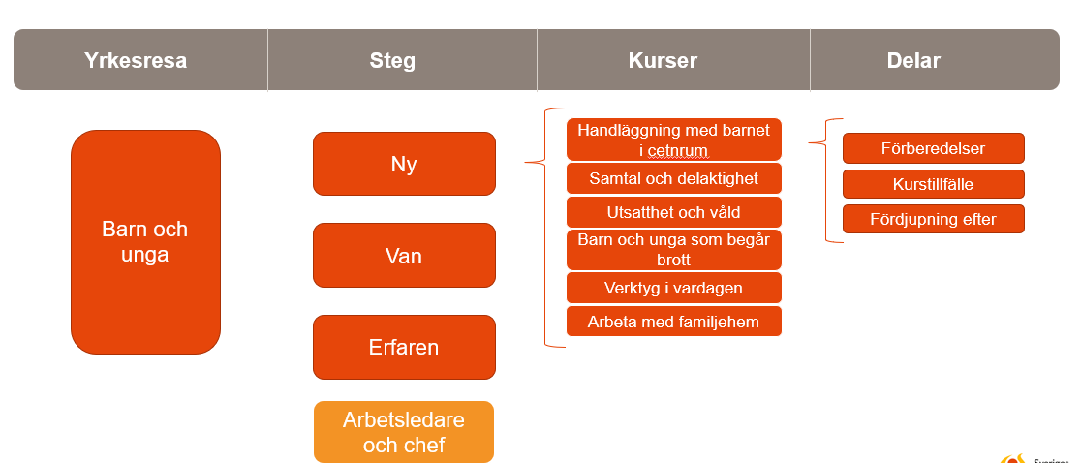
Kursdagar
Utmaning 2:
Genomförande av kursdagar.
Hur många fysiska/”live” digitala kursdagar är möjliga att erbjuda?
Hur ska dessa utformas?
Vad blir den regionala projektledarens roll?
Notes:
U

Slide 51
Administration och support
Utmaning 3:
Hantering av konton och support.
Vem skapar och uppdaterar konton?
Vad går att automatisera?
Vad kan göras regionalt och vad kan göras lokalt?
Notes:
U

Slide 52
Förberedelser för RSS
En nationell satsning
med ett regionalt genomförande
för lokal kompetens
Projektledning och administration
Dialog och kommunikation med kommuner
Resurser och organisering
Erfarenhetsutbyte
Referensgrupp?

Slide 53
Uppföljning av året
Enkät till er i RSS nätverket
Skickat ut 15 december och svar önskas 15 januari
Underlag till verksamhetsberättelsen för Yrkesresan
Frågor om SKR’s stöd och egna bedömningar om hur det går
Notes:
J

Slide 55
Paus

Slide 56
Ny politik, Tidöavtal
Inledande dialog

Slide 57
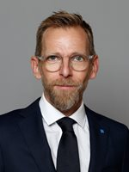
Socialminister
Jakob Forssmed
(KD)
Civila samhället och idrott
Folkhälsa och sjukvård
Ungdomspolitik
Statssekreterare: Petra Noreback

Slide 58
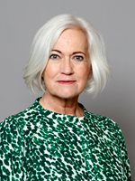
Sjukvårdsminister
Acko Ankarberg Johansson
(KD)
Folkhälsa och sjukvård
Statssekreterare: Miriam Söderström

Slide 59
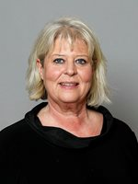
Socialtjänstminister
Camilla Waltersson Grönberg
(M)
Socialtjänst inkl äldreomsorg
Funktionshinder
Barnets rättigheter
Statssekreterare: Minna Ljunggren

Slide 60
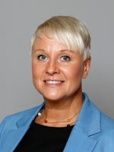
Äldre- och socialförsäkringsminister
Anna Tenje
(M)
Socialtjänst inkl äldreomsorg
Statssekreterare: Anna Petterson Westerberg

Slide 61
Från Tidöavtal till budget 2023
Utreda och ta fram förslag på hur ett språkkrav för personal i äldreomsorgen skulle kunna genomföras och vilka insatser som kan hjälpa äldreomsorgspersonal att snabbare nå språkkravet
400 mkr i en förstärkning av tillgänglighet till föräldraskapsstöd 2023, 400 mkr per år från 2024 och framåt.
10 mkr 2023 för att stärka socialtjänstens brottsförebyggande arbete, därefter 20 mkr årligen för att bland annat förmedla beprövade metoder för att förebygga brott och hantera unga som begår eller är i riskzonen för att begå brott
Regeringen avser att vidta lämpliga åtgärder för att inrätta en krissocialjour som ska ge stöd till socialtjänsten i arbetet för att motverka brottslighet som begås av unga personer

Slide 62
Från Tidöavtal till budget 2023
Stöd till kommuner och regioner för att stärka och vidareutveckla det förebyggande arbete för barn och unga genom t.ex. hembesöksprogram inom BVC - 50 miljoner kronor 2023 och beräknar 100 miljoner kronor 2024 samt 200 miljoner kronor årligen fr.o.m. 2025
Regeringen tillför 50 miljoner kronor årligen för att förstärka det förebyggande arbetet mot hedersrelaterat våld och förtryck.
Minskning från 5 000 till 900 kvotflyktingar per år under mandatperioden – flickor/kvinnor och hbtqi-personer ska prioriteras (personer med välgrundad prognos för god integration i det svenska samhället).

Slide 63
Från Tidöavtal till budget 2023
Kommunerna får ett lagstadgat ansvar för brottsförebyggande arbete fr.o.m. 1 juli 2023. För en effektiv implementering får Brottsförebyggande rådet (Brå) medel för att utveckla stödet till kommunerna.
Nationell vårdförmedling i statlig regi
Utredning om för- och nackdelar med att införa statligt huvudmannaskap för HS
Stärkt tillgänglighet av hälso- och sjukvård i landsbygd

Slide 64
Nya och förlängda riktade statsbidrag (K)
Kommuner | 2022 | 2023 | 2024 | 2025
Äldreomsorgslyftet förlängs till och med 2023 | 1700 | 1700 | Avslutas
Välfärdsteknik till äldre, stimulansmedel avslutas | 200 | Avslutas
Äldresamtal/hälsosamtal (inkl. till regionerna) |  | 145 | 100 | 100
Skolmiljarden | 1000
Bättre läroböcker |  | 685 | 555 | 555
Ökad tillgång till speciallärare, specialpedagogiska insatser och särskilda undervisningsgrupper |  | 600 | 900 | 1 000
Vidareutbildning för förskolelärare och lärare |  | 50 | 50 | 50
Jour- och akutskolor |  | 50 | 100 | 100
Lovskola utökning |  | 100
Läslyftet |  | 8 | 30 | 18
Spetsutbildning |  | 25 | 50
Sociala team |  | 80 | 250 | 250
Socialtjänstens arbete mot ungas brottslighet |  | 10 | 10
Utökat föräldaraskapsstöd |  | 200 | 200 | 200
Subventionering av placering av barn- och unga på SIS förlängs |  | 484 | 532
Stöd för att motverka ohälsa och ensamhet bland äldre |  | 30 | 30 | 30
Stöd till hemlöshet - utökas |  | 40 | 40 | 40
Fritidskort |  | 50 | 730 | 790
Kommuners och regioners arbete med civilt försvar | 80 | 80 | 80 | 80
Kommunernas beredskap inom sjukvård och socialtjänst |  | 100 | 300 | 300

Slide 65
Nya och förlängda riktade statsbidrag (R)
Regioner | 2022 | 2023 | 2024 | 2025
Riktade statsbidrag
Ökad vårdkapacitet, inkl. nationell vårdförmedling (”Ny” satsning) |  | 2 100 | 2 100 | 2 100
Kömiljarderna, prestationsbaserat bidrag för att minska köer | 3 000 | 3 000 | 3 000 | 3 000
Stärkt tillgänglighet i landsbygd (ny satsning) |  | 300 | 300 | 300
Nära vård, primärvård (fortsätter tillsvidare inkl. kommun, 2022 750 mkr) | 3 200 | 3 000 | 3 000 | 3 000
Goda förutsättningar för vårdens medarbetare, ingår i dag i ÖK Nära vård | 3 200 | 3200 | 1200 | 1200
SSK utbildning specialistsjuksköterskor (kan ev. ingå i ovan, även karriärtj. VFU) | 500 | 500 | 400 | 400
Förlossning och kvinnors hälsa | 1 500 | 1 700 | 1 500 | 1 500
Cancersatsning | 600 | 600 | 500 | 500
Standardiserade vårdförlopp | 200 | 100
Civilt försvar, Regionernas sjukvård | 200 | 300 | 330 | 350
Försörjningsberedskap |  |  | 500
Fysisk aktivitet på recept |  | 50 | 75 | 100
Vaccinationer Covid-19 | 4 100 | 500
Psykisk hälsa, omformuleras från 2023, belopp osäkert | 1 500 | 1 500 | 1 500 | 650
Uppskjuten vård | 6 000 | Avslutas

Slide 66
Tidöavtalet: Särskilda samarbetsprojekt inom:
Hälso- och sjukvården
Klimat och energi
Kriminalitet
Migration och integration
Skolan
Tillväxt och hushållsekonomi

Slide 67
Nya regeringens inriktning – brott
Ny socialtjänstlag (!?) och brottsförebyggande åtgärder för att bryta nyrekrytering
Nationell social insatsstyrka och ny socionomutbildning
Ny huvudregel i sekretesslagstiftningen
Inför visitationszoner och vistelseförbud
Bekämpa välfärdsbrottslighet – ny myndighet för alla utbetalningar från både kommunal och statlig nivå
Skärpt lagstiftning mot HRV
Notes:
Det brottsförebyggande arbetet ska prioriteras under nästa mandatperiod. Statens ansvar behöver här utökas.
Socialtjänstlagen behöver reformeras och det brottsförebyggande arbetet samt arbetet att ta människor ur kriminalitet ska tydliggöras och lagfästas.. Kommunernas brottsförebyggande arbete ska regleras i lag.
En nationell social insatsstyrka inrättas, som ska göra omvärldsanalys och förmedla beprövade metoder för att förebygga brott och utbilda socialsekreterare i att hantera unga som begår eller är i riskzonen för att begå brott. Det ska finnas en operativ funktion som kan användas på platser där kriminalitet och våld eskalerat eller där socialtjänsten är hårt ansträngd
Socionomutbildningen reformeras för att göra kriminalitet bland ungdomar till ett obligatoriskt utbildningsmoment. Möjlighet till specialisering på ungdomsbrott införs i utbildningen. Särskilda forskningsmedel anslås till området sociala insatser mot unga i kriminalitet.
Inför – i ett första led – en ny huvudregel i sekretesslagstiftningen: all relevant information ska delas med brottsbekämpande myndigheter för att bekämpa brott. Myndigheter måste kunna dela information med brottsbekämpande myndigheter när det behövs för att bekämpa brott, bidragsfusk, felaktig bokföring och arbetslivskriminalitet. I ett andra led ska förutsättningarna att ge brottsbekämpande myndigheter direktåtkomst till andra myndigheters relevanta databaser och register utredas.
Bekämpa välfärdsbrottslighet: En ny myndighet ska ansvara för alla utbetalningar från både kommunal och statlig nivå. För att ge en samlad bild och effektivisera välfärdsutbetalningar ska ett transaktionskonto tas fram och administreras av myndigheten. En kartläggning av felaktiga utbetalningar på kommunal och regional nivå bör göras. Bidragsbrottslagen ska skärpas och även omfatta stöd till företag.

Slide 68
Nya regeringens inriktning – brott
Ungdomsfängelser med Kriminalvården som huvudman
Straff för unga lagöverträdare skärps
24-timmarsgaranti i socialtjänsten
LVU ska användas oftare
Se över LUL
Skärp föräldraansvaret
Ökade befogenheter i SoL om tidiga insatser ”mellantvång”
Pröva ungdomskriminalitetsnämnder och tillåt bevistalan mot fler
Notes:
Ungdomsfängelser ska ersätta de särskilda ungdomshem som SiS ansvarar för idag och där domar på sluten ungdomsvård normalt verkställs.
Straffreduktion 18+ tas bort, övervägs för de under 18 och sänkning av straffmyndighetsåldern
En skyldighet för Socialtjänsten ska införas att inom 24 timmar efter att ett barn gripits för ett brott kalla föräldrarna till ett samtal, så att socialtjänsten ska kunna få föräldrarna att medverka till insatser till stöd för den unga.
Åklagare får besluta om LVU
Inför en möjlighet att använda hemliga tvångsmedel mot personer under 15 år som begår grova brott genom att se över bland annat lagen om unga lagöverträdare (LUL). Vid brott som begås av minderåriga ska polisen, alternativt socialtjänsten, som huvudregel utreda eventuell påverkan från äldre.
En utredning ska se över olika möjligheter att förstärka föräldraansvaret och möjliggöra tidiga insatser för barn som begår brott eller är i riskzonen. Satsningen på föräldrastödsprogram byggs ut med målet att det ska finnas i alla kommuner i landet och satsningen på fritidskort genomförs. Vidare ska socialtjänstlagen ändras i syfte att ge socialtjänsten utökade befogenheter att besluta om tidiga och obligatoriska insatser för barnen eller deras vårdnadshavare, så kallat mellantvång. Vid alla placeringar av barn ska ökade insatser göras för att säkra en fungerande skolgång.
Ekonomiska och sociala konsekvenser kan ha en påverkan för hur föräldrar utövar sitt föräldraansvar över barn som riskerar att hamna i kriminalitet. Sedan tidigare finns vissa möjligheter att ålägga vårdnadshavare ett solidariskt skadeståndsansvar för barns brottslighet. Andra sätt att påverka föräldrar genom ekonomiska och sociala konsekvenser bör prövas. Det kan handla om ändringar i vårdnadshavare skadeståndsskyldighet eller andra ekonomiska åtgärder.
Vidare ska socialtjänstlagen ändras i syfte att ge socialtjänsten utökade befogenheter att besluta om tidiga och obligatoriska insatser för barnen eller deras vårdnadshavare, så kallat mellantvång.
I Danmark finns ett system med ungdomskriminalitetsnämnder ledda av en domare med representanter från polis och kommun. Utredning pågår om detta, denna utredning bör påskyndas.

Slide 69
Nya regeringens inriktning – migration
Förbud för ekonomiskt bistånd till ”papperslösa”
Anmälningsplikt vid kontakt med ”papperslösa”
Föreslå nationellt tiggeriförbud
Ett mycket stort antal skärpningar inom det utlänningsrättsliga området – inklusive utredning om stegvis kvalificering till sociala välfärdssystem för nyanlända, inklusive ekonomiskt bistånd.
Rätten till kompletterande försörjningsstöd för nyanlända som har rätt till etableringsersättning ska avskaffas.
Notes:
Den som vistas olovligen i landet ska inte ha rätt till ekonomiskt bistånd. Det bör därför genom lagstiftning införas ett förbud mot att kommuner ger ekonomiskt stöd i dessa situationer. Ett sådant lagförbud ska inte hindra andra aktörer (t.ex. civilsamhället) att erbjuda stöd. Ett begränsat utrymme ska finnas för nödbistånd, t.ex. mat och hjälp med transport till hemlandet.
Integrationspolitikens målstruktur Målstrukturen för integrationspolitiken reformeras för att tydligare inkludera social, kulturell, ekonomisk, språklig samt demokratisk integration och anpassning.
Långsiktiga strukturer för att lyfta utsatta om råden Författningsstöd tas fram för samarbetsformer med gemensamt och obligatoriskt ansvar mellan det offentliga och alla fastighetsägare för att bedriva långsiktigt förbättringsarbete i bostadsområden. Möjliga former kan vara stärkt platssamverkan eller det som på engelska kallas Business Improvement Districts (BID).
Samhällsintroduktion m .m .
En utredning ska tillsättas med uppdrag att föreslå förändringar av reglerna om samhällsintroduktion för asylsökande, samhällsorientering för nyanlända och SFI-undervisningen - obligatorisk och villkorad, nationell läroplan för den kommunala samhällsorienteringen för nyanlända där ökad tonvikt ska läggas vid jämställdhet, kvinnors rättigheter, religionsfrihet och samhällets övriga grundvärderingar, • lämna förslag som innebär att samhällsorienteringen avslutas med ett godkänt prov i samhällskunskap. Utredningsarbetet ska också få i uppdrag att föreslå förstärkningar av SFI-undervisningen. Bland annat bör SFI med yrkesutbildning erbjudas nyanlända i alla kommuner.
Bosättning för nyanlända Bosättningslagen/anvisningslagen bör ses över i fråga om viktningen av de faktorer som styr fördelningen av nyanlända samt att bostadssituationen i en kommun ska utgöra ytterligare en faktor. Lagen bör på sikt ska avskaffas och ersättas med en modell med ett större kommunalt inflytande. Det bör också införas en nationell modell med etableringsboende i max tre år.
Sänkt etableringsstöd Etableringsersättningen ska ses över/reformeras. Etableringsersättningen ska vara lägre än de offentliga stöd och bidrag som kan komma i fråga för personer som bott länge i Sverige, varför etableringstillägget och rätten till kompletterande försörjningsstöd bör avskaffas för dem som har etableringsersättning. För full etableringsersättning ska krav ställas på aktivt deltagande i SFI och deltagande i aktiviteter på heltid motsvarande de aktivitetskrav som ska införas i försörjningsstödet.
Begränsning av rätten till tolk för personer m ed uppehållstillstånd och svenskt medborgarskap. Rätten till offentligt finansierad tolk ska begränsas. Utgångspunkten ska vara att den enskilde i första hand ska betala för tolktjänster. Det ska övervägas att införa en avgift för nyanlända efter att en viss tid förflutit sedan uppehållstillstånd beviljats. Den statliga kontrollen och kvalitetsbedömning av tolkar som arbetar för det offentliga ska öka.
Ökade integrationsmöjligheter för de yngsta barnen. Insatser ska genomföras för att öka samhällets kontaktyta i förhållande till små barn och deras familjer i utsatta områden. Inom ramen för insatserna ska bl.a. utökade program hos BVC och obligatorisk språkscreening på BVC genomföras. Språkförskola för barn i utsatta områden och för nyanlända barn i övrigt ska också övervägas.
Tjänstemannaansvar ska införas Tillsätt en särskild utredare med uppdraget att lägga fram förslag för hur ett återinfört tjänstemannaansvar skulle kunna se ut, med syftet att stärka åtgärderna mot tjänstefel och vidga ansvaret för annan myndighetsverksamhet än myndighetsutövning.
Lämna förslag till en ordning med informationsutbyte och anmälningsplikt mellan Polisen och myndigheter som kan antas komma i kontakt med personer som befinner sig illegalt i landet. Kommuner och myndigheter ska vara skyldiga att informera Migrationsverket och Polismyndigheten när de kommer i kontakt med personer som vistas i Sverige utan tillstånd. Det innebär att myndigheter som en person kan komma i kontakt med får ett ansvar för att säkerställa personens lagliga rätt att vistas i Sverige.
En utredning ska därför uppdras att analysera förutsättningarna att återinföra möjligheten att utvisa utlänningar av bristande vandel. Med bristande vandel avses förhållanden såsom bristande regelefterlevnad, association med kriminell organisation, nätverk eller klan, prostitution, missbruk, deltagande i våldsbejakande eller extremistiska organisationer eller miljöer som hotar grundläggande svenska värden eller om det i övrigt föreligger otvetydigt konstaterade anmärkningar i fråga om levnadssättet

Slide 70
Nya regeringens inriktning – hälso- och sjukvård
Ökad styrning och uppföljning av statliga medel
Nationell plan och styrning av kompetensförsörjningen
IVO och MyVa ges större befogenheter att granska medicinska resultat
Enhetlig nationell digital infrastruktur
Utbyggd primärvård
Notes:
Primärvården ska byggas ut och ha ett lokalområdesuppdrag som innefattar hälsofrämjande arbete.
Fler allmänspecialisetr, arbetsterapeuter, fysioterapeuter ska anställas inom promärvården
Statliga medel ska vara prestationsbaserade och följas upp tydligt
Det nationella åtagandet för kompetensförsörjningen ska stärkas

Slide 71
Nya regeringens inriktning – hälso- och sjukvård
Nationell anhöriglinje
Nationell strategi för psykisk hälsa samt ett nationellt forskningsprogram och en nationell samordnare
Haverikomission ska tillsättas när en person begått självmord
MAL och Utredning om kommunala läkare
Notes:
.

Slide 72
Gemensam reflektion

Slide 73
Uppföljning av uppdraget Strategi för hälsa Samtal om länsgemensam ledning för hälsofrämjande och förebyggande arbete Jesper Ekberg, samordnare Strategi för hälsa

Slide 74
Hållpunkter för stunden
Strategi för hälsa, en tillbakablick
Aktuell uppföljning av uppdraget
Samtal med ansvariga för länsgemensam ledning
Vem gör vad? Förslag

Slide 75
Hälsa som strategi för att klara välfärdsuppdraget
Strategi för hälsa bidrar till en förbättrad och mer jämlik hälsa i befolkningen genom att kommuner och regioner jobbar tillsammans med förebyggande och hälsofrämjande insatser
Vi behöver bli ännu bättre på att gemensamt utveckla arbetsmetoder, sätta konkreta mål, mäta och följa upp resultaten.
Det finns 22 mål med indikatorer som har tagits fram tillsammans med kommuner och regioner.
Notes:
skola, socialtjänst, vård och omsorg, hälso- och sjukvård

Slide 76
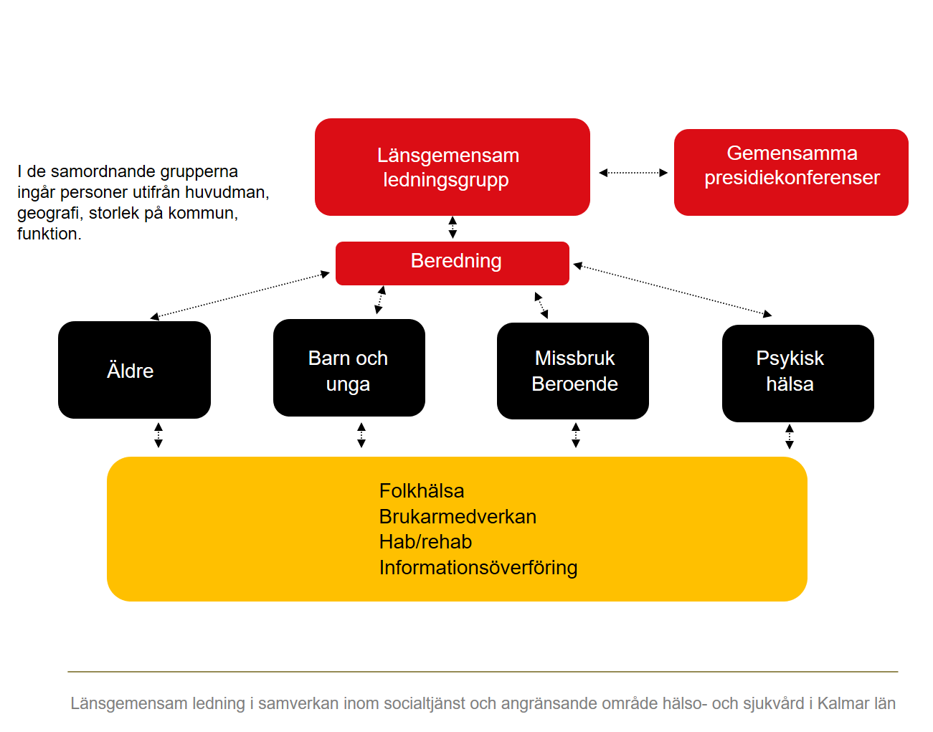
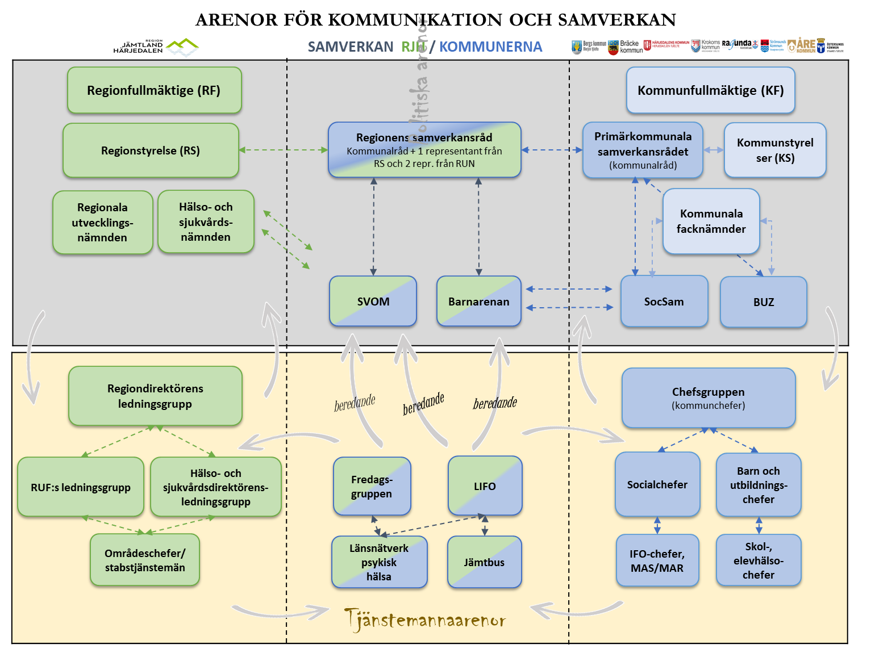
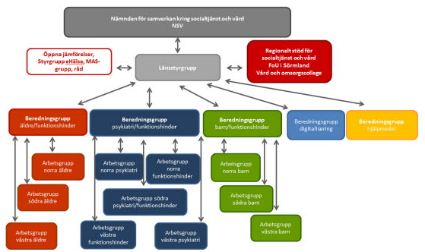
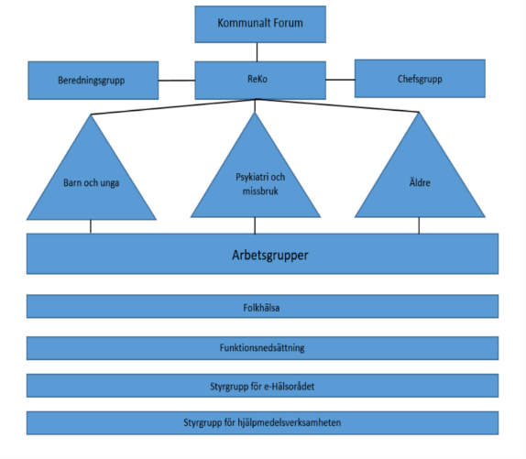
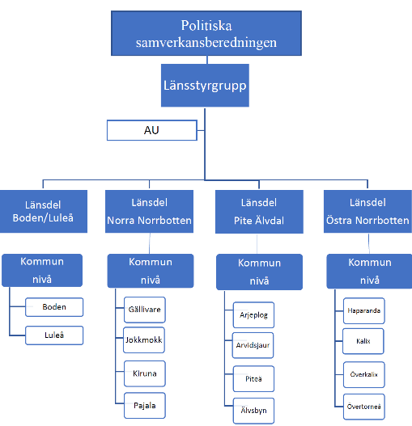
Alla län har ledningsstrukturer för samverkan mellan kommuner och region
Jämtland/Härjedalens län
Uppsala län
Kalmar län
Sörmlands län
Jönköpings län
Norrbottens län

Slide 77
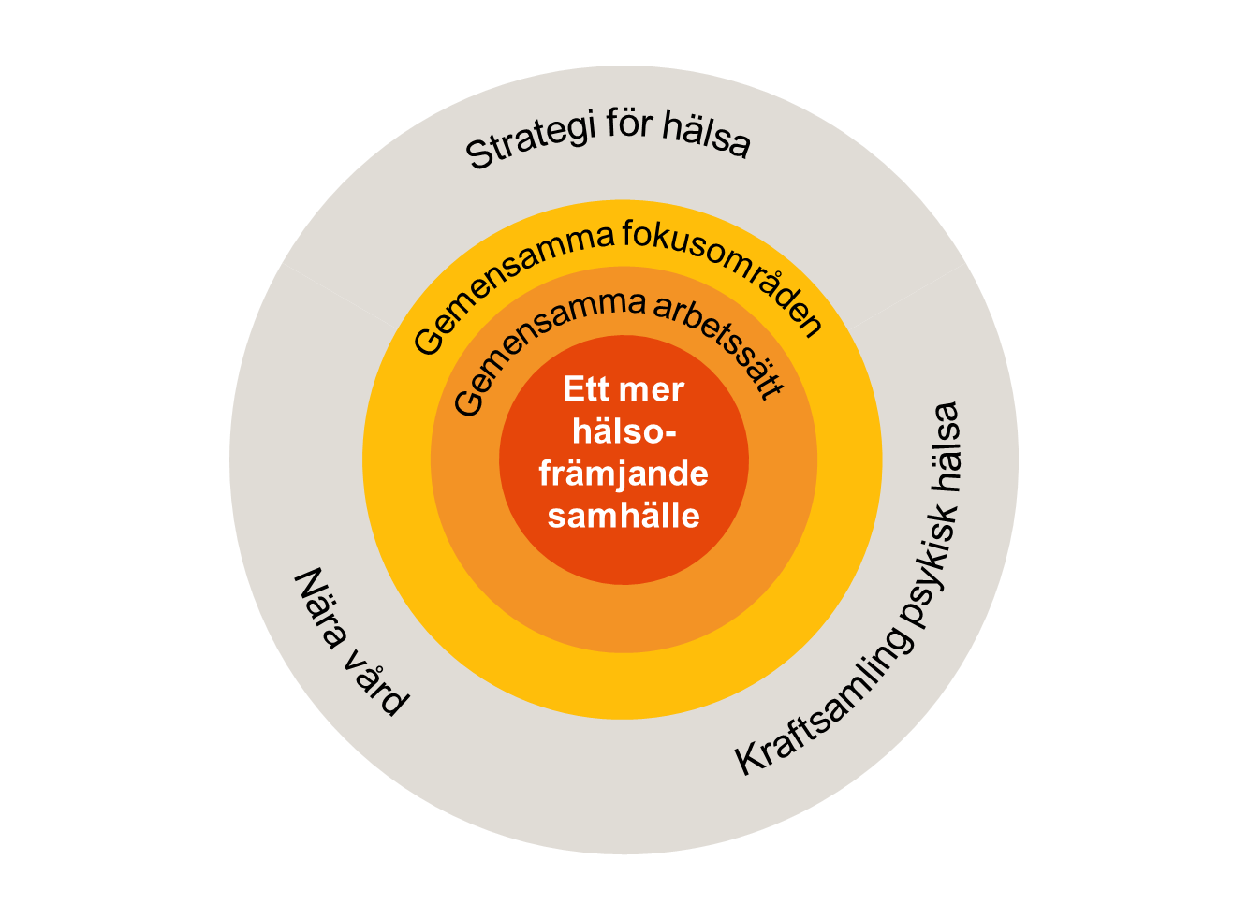
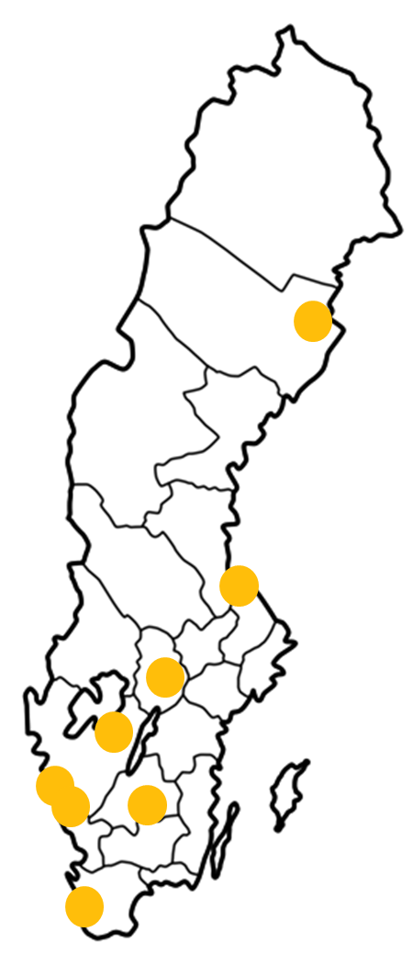
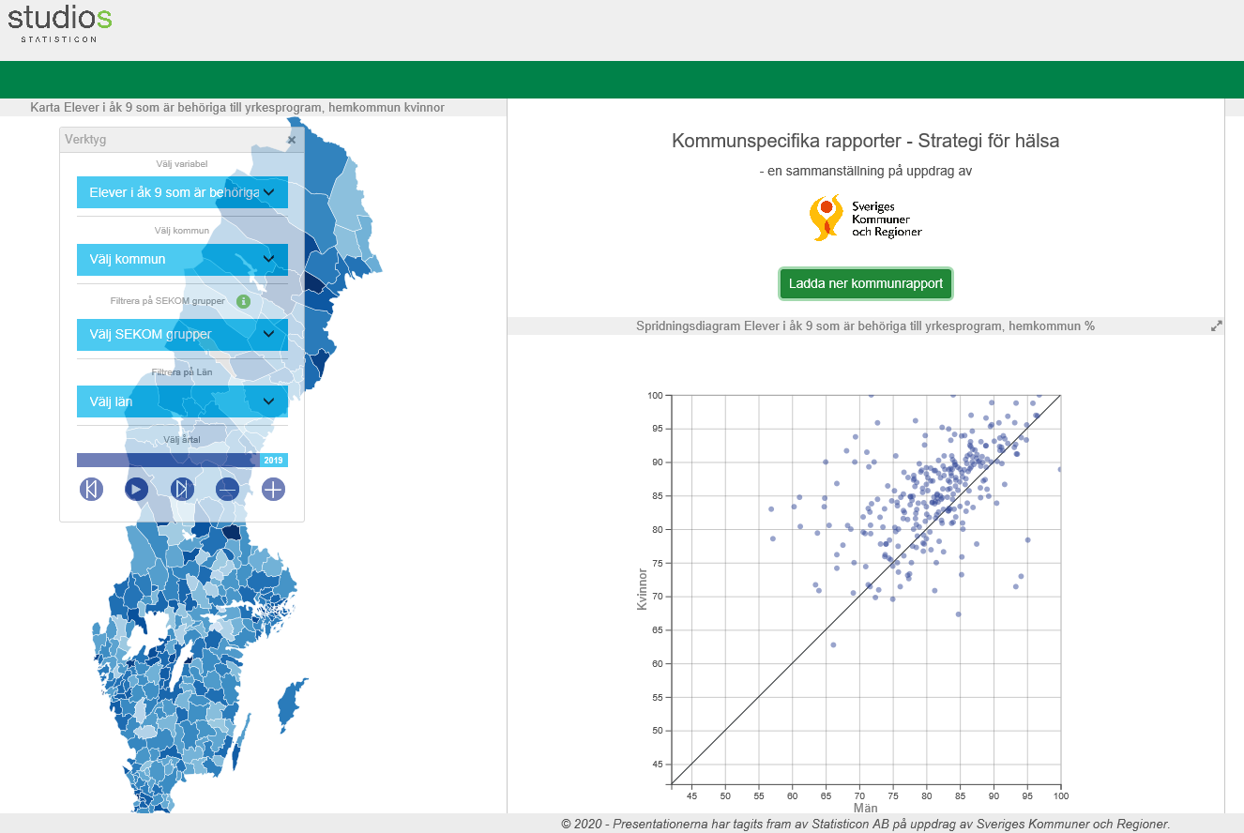
Strategi för hälsa – resan fortsätter
2022 har Strategi för hälsa bidragit till en förbättrad och mer jämlik hälsa i befolkningen genom att kommuner och regioner jobbar tillsammans med förebyggande och hälsofrämjande insatser
2021
Länsdialoger med 21 län
Dialog med kommuner och region utifrån respektive läns förutsättningar.
2019
Utvecklat medlemsstöd
Utdatarapporter
Studiebesök och seminarier
Nära vård och Kraftsamling för ps hälsa
2017
Regionala workshopar
Fysiska besök till länen
Ledningssystem samverkan
Politiker och tjänstepersoner
SKR:s kongress, beslut
Sammanhållen långsiktig strategi för framtidens hälsa, hälso- och sjukvård, socialtjänst, vård och omsorg
2015

Slide 78
22 indikatorer och mål till 2022
God och jämlik hälsa
Färre små barn ska utsättas för tobaksrök i hemmet
Färre 3-åriga barn ska ha karies
Fler elever i årskurs 9 ska vara behöriga till gymnasiet
Fler gymnasieelever ska ta examen
Fler barn som varit placerade ska som 20-åringar ha avslutat treårigt gymnasium
Fler nyanlända i arbete eller studier 90 dagar efter etableringsuppdraget (öka med minst 7 procentenheter)
Minska andelen unga som varken studerar eller arbetar
Minska andelen som har en stillasittande fritid (nu heter den stillasittande mer än 7 timmar per dag)
Minska antalet äldre som drabbas av fallskador
God kvalitet
Fler elever ska känna sig trygga i skolan
Fler elever ska känna att de får hjälp i skolan när de behöver det
Fler elever ska känna att skolarbetet gör dem så nyfikna att de får lust att lära sig mer
Fler brukare i hemtjänsten och äldreomsorgen ska ha en positiv upplevelse kring bemötande, förtroende och trygghet
Fler brukare i individ- och familjeomsorgen ska uppleva en förbättrad situation efter kontakt med Socialtjänsten
Fler brukare inom funktionshinderområdet ska uppleva att de får bestämma om saker som är viktiga för dem i sin dagliga verksamhet
Fler patienter ska uppleva bättre kvalitet vad avser kontinuitet och koordinering
Fler patienter ska uppleva bättre kvalitet vad avser respekt och bemötande
Fler patienter ska uppleva bättre kvalitet vad avser emotionellt stöd; att personalen/behandlaren var aktiv och lyhörd, tillgänglig och stödjande
Hållbart och uthålligt
Medellivslängden ska öka över tid, skillnader mellan olika grupper ska minska
Färre barn och unga ska leva i ekonomiskt utsatta hushåll
Fler personer i åldrarna 16-84 år ska uppge att de upplever en god hälsa
Fler personer i åldrarna 16-84 år ska uppge att de litar på andra människor
Notes:
Kanske markera extra de som vi särskilt vill diskutera med dem?

Slide 79
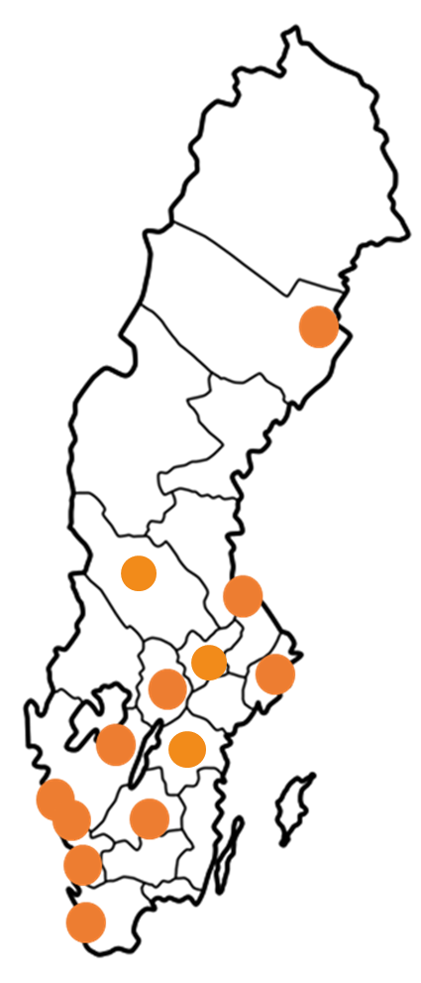
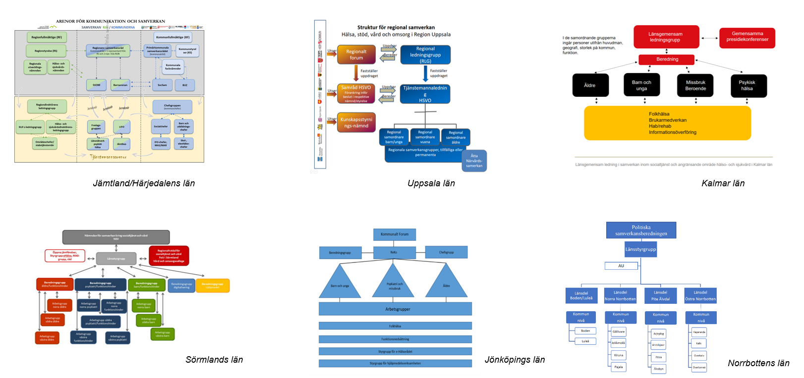
En uppföljning med två perspektiv
1. Mål och indikatorer
Utfallsuppföljning. Har kommuner och regioner närmat sig målen? Mottagare 2017 var skola, socialtjänst, vård och omsorg, hälso- och sjukvård .
2. Utveckling av länsgemensam ledning
Uppföljande samtal med ansvariga för länsgemensam ledning i respektive län. Summera lärandet från framgångsrikt samverkansarbete i landet

Slide 80
Ett avstamp för fortsatt arbete – delar i uppföljningen
En samverkansresa för hälsa – uppdragets utveckling över tid
Analys av indikatorer och hälsans utveckling i Sverige
Ledning av länsgemensam samverkan – prioritet, förändrade arbetssätt och resultat
Med sikte på morgondagen

Slide 81
Uppföljande samtal med ansvariga för länsgemensam ledning
Varför? Göra ett avstamp för fortsatt utveckling hos kommuner, regioner och nationella aktörer. Följa upp utvecklingen av hälsofrämjande och förebyggande samverkansarbete.
Vem? Ordförande och vice ordförande i länsgemensam ledning för hälsa, vård och omsorg. Möjligt att bjuda med ytterligare personer.
Vad? Ett samtal om ledningsstruktur, prioritet, förändrade arbetssätt och resultat i samverkan för hälsofrämjande och förebyggande arbete
När? Januari 2023, beräkna 1 timme för samtalet
Hur? Samtalet sker med fördel via länk. Ett underlag skickas inför samtalet.

Slide 82
Förberedelser (förslag)
Kontakta ordförande, boka in samtal
Regionala kontaktpersoner för RSS-nätverket.
Jesper Ekberg huvudkontakt för SKR.
Förankring och information
Nätverken för hälso- och sjukvårdsdirektörer samt socialchefer informeras om att inbjudan är på väg och delges underlag.
Information och dialog med nätverket för regionernas folkhälsochefer (arbetsgrupp träffas på fredag)

Slide 83
Sammanfattning och avslut
Notes:
Ola

Slide 84
Mötestider 2022
14 december Digitalt Gemensam RSS och NSK-S

Slide 85
Mötestider 2023
15 mars, 13-17 Fysiskt RSS
16 maj, Digitalt RSS
4 oktober 13-17 Fysiskt RSS
12 december, 9-12 Digitalt RSS
16 mars, 09-12 Fysiskt gemensam RSS och NSK-S
31 maj, digitalt Gemensam RSS och NSK-S
5 oktober, 09-12 Fysiskt gemensam RSS och NSK-S
12 december, 13-17
Digitalt Gemensam RSS och NSK-S
Notes:
Ola

